Slide 1




Bài 13: Yêu lắm trường ơi!
Tiết 3
Tập viết
Chữ hoa E-Ê

Slide 2

Khởi động
Notes:
Bài giảng thiết kế bởi: Hương Thảo - tranthao121004@gmail.com

Slide 3


Chữ đẹp mà nết càng ngoan
Hát, múa:

Slide 4
Khám phá

Slide 5

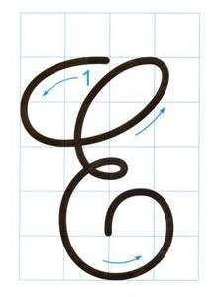
Chữ hoa E cỡ vừa cao mấy ô li?
A. 4 ô li
B. 5 ô li
C. 6 ô li

Slide 6
Chữ hoa E cỡ vừa rộng mấy ô li?
A. 3 ô li
B. 3.5 ô li
C. 4 ô li

Slide 7
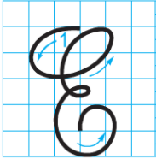
Chữ hoa E gồm mấy nét?
A. 1 nét
Chữ hoa E gồm 1 nét, là sự kết hợp của 3 nét cơ bản: một nét cong dưới và 2 nét cong trái nối liền nhau tạo thành vòng xoắn ở thân chữ.
B. 2 nét
C. 3 nét

Slide 8

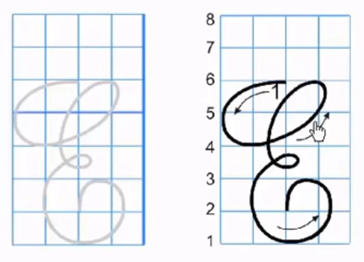
Cách viết chữ E

Slide 9

Cách viết chữ E hoa cỡ nhỡ

Slide 10
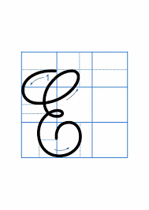
Chữ hoa E cỡ nhỏ cao mấy ô li?, rộng mấy ô li?
Chữ hoa E cỡ nhỏ cao 2,5 ô li và gần 2.

Slide 11
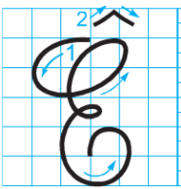
Chữ hoa Ê gồm mấy nét?
Chữ hoa E gồm 2 nét
Nét 1 giống như chữ E.
Nét 2: Thêm dấu mũ nằm trên đỉnh chữ.
A. 1 nét
B. 2 nét
C. 3 nét

Slide 12
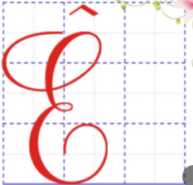
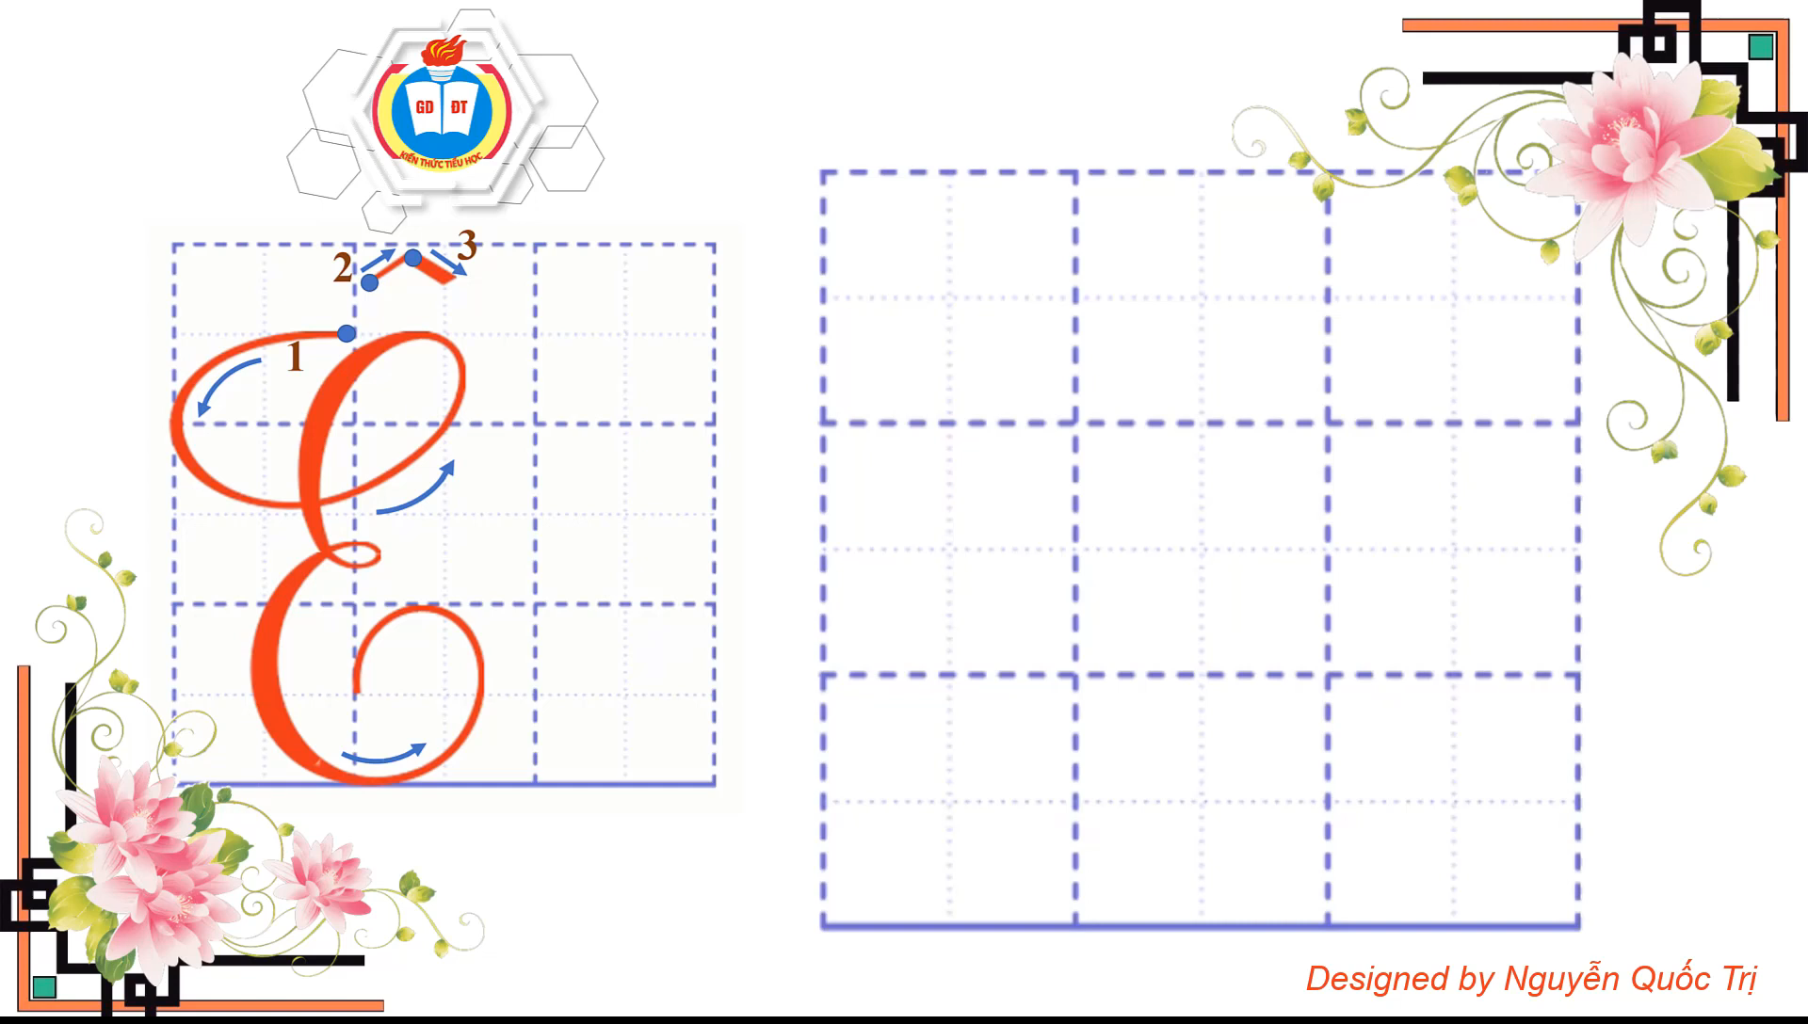
Cách viết chữ Ê hoa cỡ nhỏ

Slide 13

Em yêu mái trường
Có hàng cây mát.
+ Chữ nào viết hoa?
+ Nêu độ cao của các con chữ?
+ Nêu cách đặt dấu thanh ở các chữ cái.
+ Trong câu có những dấu câu nào?
Chúng được đặt ở đâu?

Slide 14

THỰC HÀNH

Slide 15

Vận dụng

Slide 16



CỦNG CỐ BÀI HỌC
Notes:
Bài giảng thiết kế bởi: Hương Thảo - tranthao121004@gmail.com

